Slide 1
Project
Samen Da Vinci

Slide 2
https://learngitbranching.js.org/

Slide 3
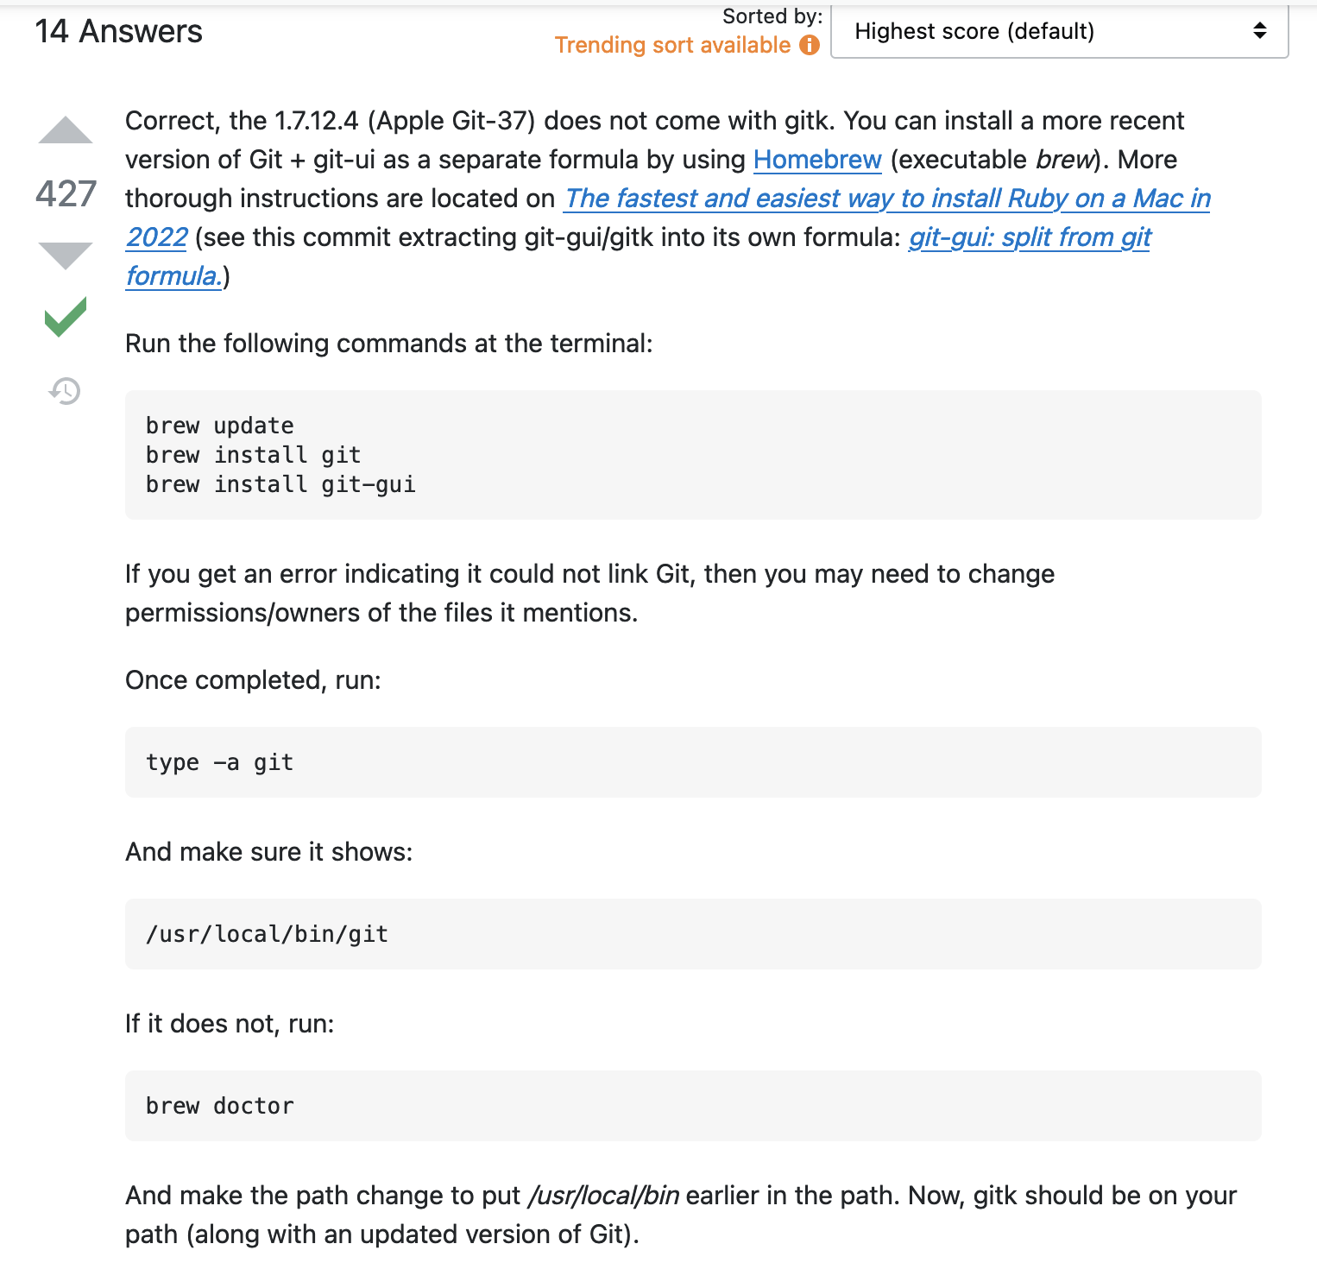
GitK (Mac / Linux)
GitK &

Slide 4
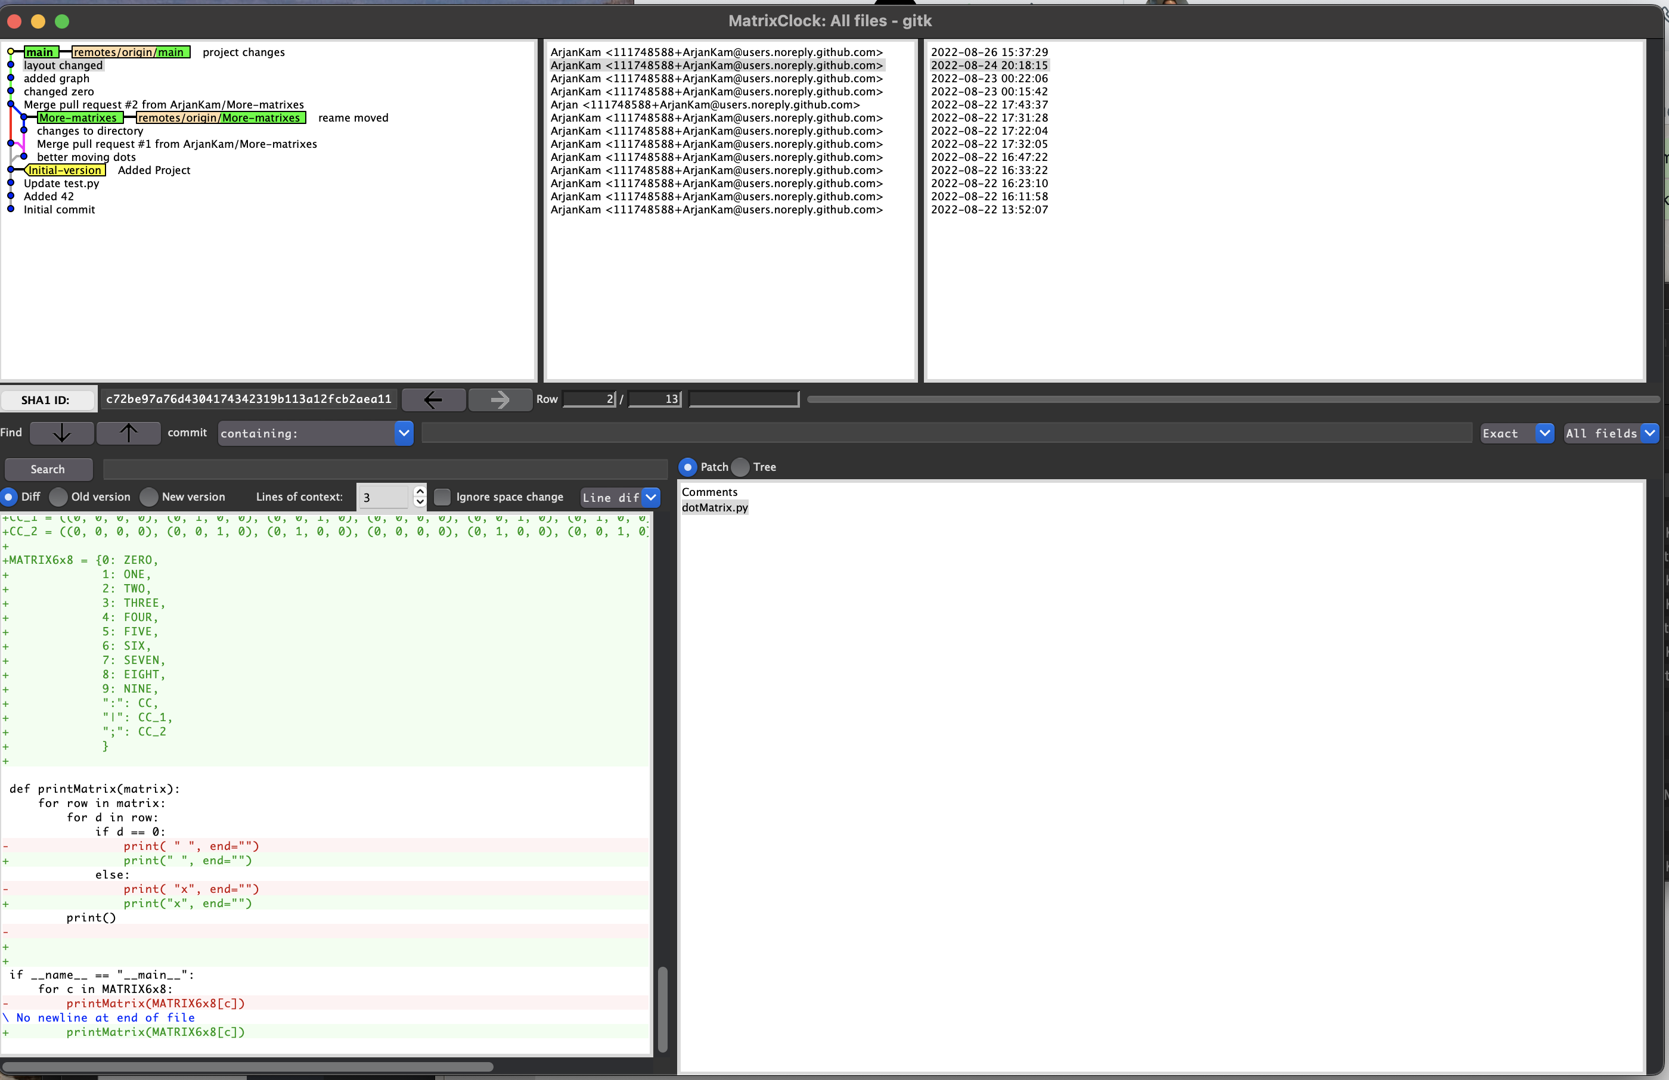
GitK

Slide 5
Vragen ?????

